Slide 1
Conservatives And Liberals
MEDIA TECNICA 10-2
Hecho: Yeferxon Márquez
Alexander Herrera
Miguel Giraldo

Slide 2

Introduccion

Slide 3
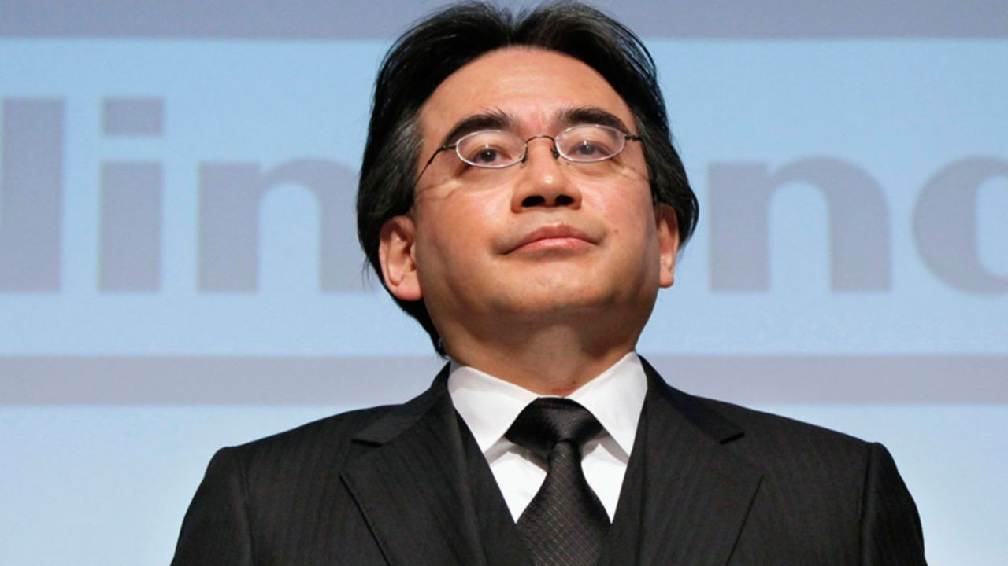

“La próxima generación es un lugar donde la mejor idea, no el mejor presupuesto va a ganar”

Slide 4
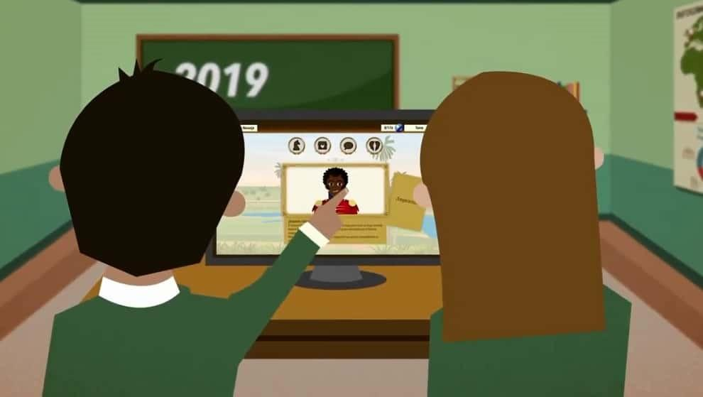
¿De Qué Trata Nuestro Proyecto?

Slide 5
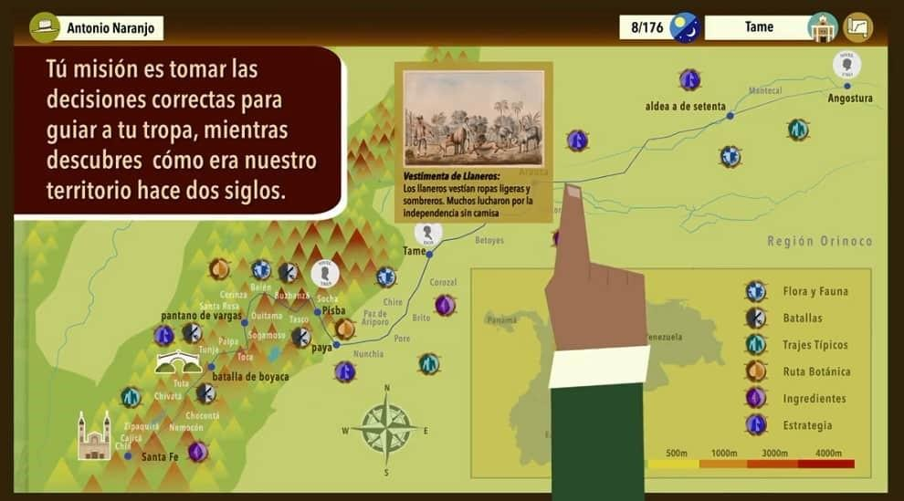
WOAH!!
¿Con Que Contará El Proyecto?

Slide 6

Casos de uso

Slide 7
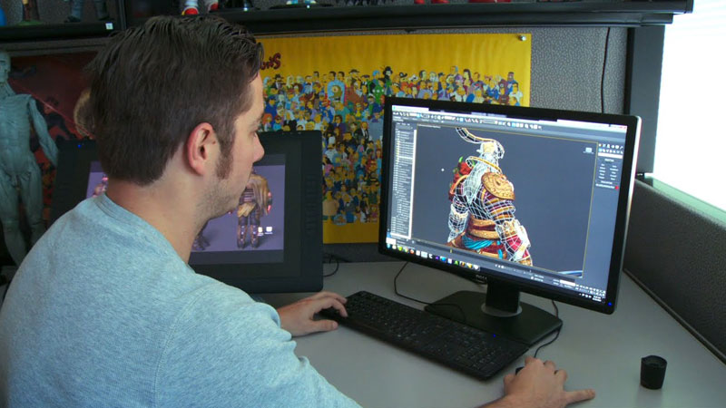
Objetivo General Del Equipo De Desarrollo

Slide 8


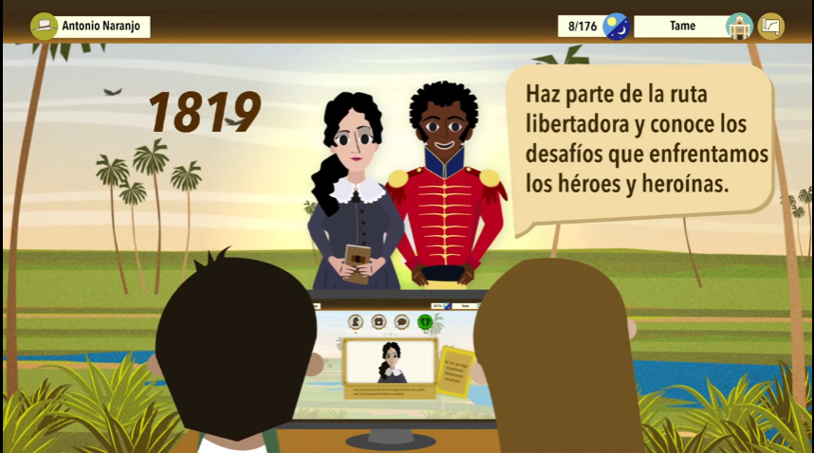
Objetivos Especificos Para El Equipo De Desarrollo.

Slide 9

¡Gracias Por Su Atencion!

Slide 10
Bibliografías Web
Imagen 1
https://www.google.com/url?sa=i&url=http%3A%2F%2Fmetodologiadelainvestigacionpasoapaso.blogspot.com%2F2018%2F06%2Fque-conocemos-como-conocimiento-el.html&psig=AOvVaw1_55gEYJrb2GxTV3ISy2B0&ust=1653591399254000&source=images&cd=vfe&ved=0CAwQjRxqFwoTCOiGoZSq-_cCFQAAAAAdAAAAABAD
Imagen 2
https://www.google.com/url?sa=i&url=https%3A%2F%2Fwww.canalrcn.com%2Fsupertrending%2Fnovedades%2Farticulo-nota%2Fheroes-del-bicentenario-el-videojuego-colombiano-que-ensena-la-historia-del&psig=AOvVaw1w0BBO6hBnxNN1awoMUDcf&ust=1653591488822000&source=images&cd=vfe&ved=0CAwQjRxqFwoTCLDjpr2q-_cCFQAAAAAdAAAAABAX
Imagen 3
https://www.google.com/url?sa=i&url=https%3A%2F%2Fwww.bbva.com%2Fes%2Festudiar-desarrollador-videojuegos%2F&psig=AOvVaw01FjW-TM8EG5J_BgVJU-Za&ust=1653591190639000&source=images&cd=vfe&ved=0CAwQjRxqFwoTCJCrjq-p-_cCFQAAAAAdAAAAABAq
Imagen 4
https://www.google.com/url?sa=i&url=https%3A%2F%2Fwww.euroresidentes.com%2Fentretenimiento%2Ffrases-citas-imagenes%2Fsatoru-iwata-15-frases-memorables_13&psig=AOvVaw3pVZuXcOcmpnP53-FWNoga&ust=1653592033301000&source=images&cd=vfe&ved=0CAwQjRxqFwoTCODs0MKs-_cCFQAAAAAdAAAAABAD

Slide 11
Imagen 5
https://www.google.com/url?sa=i&url=https%3A%2F%2Ftierragamer.com%2Fespeciales%2Fcomo-es-el-desarrollo-de-un-videojuego%2F&psig=AOvVaw3eGQZJ-aegK-tOCtIfM7JW&ust=1653688466616000&source=images&cd=vfe&ved=0CAwQjRxqFwoTCICR2P2T_vcCFQAAAAAdAAAAABAo
https://www.google.com/url?sa=i&url=https%3A%2F%2Fwww.questionpro.com%2Fblog%2Fes%2Fencuestas-para-estudiantes%2F&psig=AOvVaw00URNfCmDu3edL7WhX6AX5&ust=1653592730706000&source=images&cd=vfe&ved=0CAwQjRxqFwoTCLCMlJSv-_cCFQAAAAAdAAAAABAQ
Imagen 3
https://www.bbva.com/wp-content/uploads/2017/12/video-juegos-ordenador-diseno-desarrollo-programador-BBVA-1024x576.jpg
Imagen 6
https://www.google.com/url?sa=i&url=https%3A%2F%2Fwww.alertatolima.com%2Fnoticias%2Ftolima%2Fibague%2Fibague-cumplio-la-meta-de-tener-2-estudiantes-por-computador&psig=AOvVaw0CsJKYDucwdvr0Usj4N6NI&ust=1653592935864000&source=images&cd=vfe&ved=0CAwQjRxqFwoTCNC-xPGv-_cCFQAAAAAdAAAAABAO

Slide 12
Imagen 7
https://youtu.be/QH9crvlZlxw
Imagen 8
https://www.google.com/url?sa=i&url=https%3A%2F%2Fwww.freepik.es%2Fvector-premium%2Fequipo-gente-negocios-trabajando-juntos-ilustracion-dibujos-animados-plana_12861342.htm&psig=AOvVaw159LQHNP9xdMu9wD8-KNXW&ust=1653689266474000&source=images&cd=vfe&ved=0CAwQjRxqFwoTCPDq5d2W_vcCFQAAAAAdAAAAABAV
Imagen 9
https://www.google.com/url?sa=i&url=https%3A%2F%2Fformaciononline.eu%2Fcurso-probador-de-videojuegos%2F&psig=AOvVaw0y_jc2Ew_81TEb0JvWvtKE&ust=1653689433353000&source=images&cd=vfe&ved=0CAwQjRxqFwoTCKDR25aY_vcCFQAAAAAdAAAAABAV
Imagen 10
https://www.google.com/url?sa=i&url=https%3A%2F%2Fgifer.com%2Fen%2FCGd&psig=AOvVaw26zwYyi0Nl0jalX2TrVvFU&ust=1653692235151000&source=images&cd=vfe&ved=0CAwQjRxqFwoTCIjq1Yai_vcCFQAAAAAdAAAAABAD

